Slide 1

ANÁLISIS DAFO
TÍTULO DEL PROYECTO
Fecha presentación
TU LOGO AQUÍ

Slide 2

ANÁLISIS DAFO
ÍNDICE DE LA PRESENTACIÓN
Introducción a la herramienta
Presentación breve del proyecto a analizar
Puntos Débiles
Puntos Fuertes
Amenazas
Oportunidades
Conclusión y priorización
Plan de acciones

Slide 3
ANÁLISIS DAFO
INTRODUCCIÓN A LA HERRAMIENTA
El DAFO o FODA, SWOT en ingles, es una herramienta para el análisis de la empresa, de un proyecto o de un producto, con el objetivo de valorar su situación por parte de un equipo. El nombre responde al acrónimo de Debilidades, Amenazas, Fortalezas y Oportunidades.
Se utiliza para analizar problemas y para identificar oportunidades. Es una herramienta practica y muy eficiente. Recuerda que ha veces un punto puede ser débil o fuerte dependiendo de la perspectiva.
DINÁMICA:
Sigue los pasos de la presentación y completa los pasos en equipo o individualmente. A veces puedes pedir a los participantes que completen el DAFO individualmente y posteriormente en una reunión en equipo se pone en común los aspectos más destacado.
Tiempo aproximado para realizar un DAFO en equipo: 180’
OUTPUT:
Análisis de la situación de tu empresa, de un proyecto concreto o de una línea de producto.
A partir del análisis DAFO podrás generar un plan de actuación para corregir los puntos débiles, potenciar los puntos fuertes. Podrás aprovechar las oportunidades o defenderte de las amenazas.

Slide 4
ANÁLISIS DAFO
PRESENTACIÓN DEL PROYECTO
Describe aquí el contexto de la empresa o del proyecto para la realización del análisis DAFO. Ponte en la piel de los participantes y facilita la información necesaria para poner en practica la técnica.
Explica el objetivo que se persigue con la realización del análisis y los próximos pasos que se van a realizar.
En caso de realizar el análisis en equipo es recomendable compartir los resultados del análisis con los participantes.

Slide 5
ANÁLISIS DAFO
Cuadrantes análisis
DAFO
3
1
4
2

Slide 6
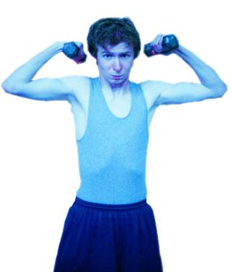
ANÁLISIS DAFO
D
DEBILIDADES
WEAKNESSES
DEBILIDADES
  A nivel interno, aspectos de la empresa o del proyecto que no son suficientemente buenos respecto al mercado o que podríamos mejorar para ser más competitivos.
¿Qué cosas no van bien? ¿Qué se puede mejorar?
¿Por qué aspectos nos critican nuestros clientes?
¿Por qué factores no podemos aumentar nuestras ventas?
¿Qué aspectos a nivel de producto o servicio son mejorables?
¿En qué aspectos nos superan nuestros competidores claramente?
¿Qué problemas organizativos tenemos?
¿Qué aspectos necesitamos mejorar para brindar un mejor servicio al cliente?
…

Slide 7
ANÁLISIS DAFO
PUNTOS DÉBILES
Nº | PUNTOS DÉBILES
1 | Describir sintéticamente los aspectos débiles de la empresa o del proyecto. Intenta que sean claramente comprensibles para cualquier persona que lo pueda leer.
2
3
4
5
6
7
8
9
10
DEBILIDADES
  Identificar entre 5 y 10 puntos débiles, si identificas un numero superior intenta agrupar y priorizar.
  Revisa estas preguntas si necesitas inspiración para identificar nuevas aspectos.
¿Qué cosas no van bien? ¿Qué se puede mejorar?
¿Por qué aspectos nos critican nuestros clientes?
¿Por qué factores no podemos aumentar nuestras ventas?
¿Qué aspectos a nivel de producto o servicio son mejorables?
¿En qué aspectos nos superan nuestros competidores claramente?
¿Qué problemas organizativos tenemos?
¿Qué aspectos necesitamos mejorar para brindar un mejor servicio al cliente?
…
WEAKNESSES
DEBILIDADES

Slide 8
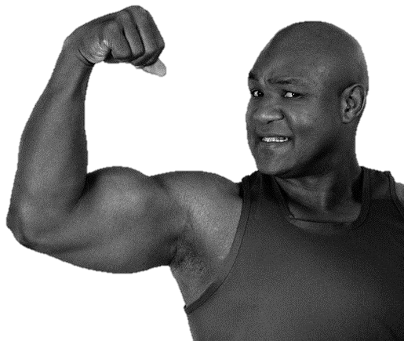
ANÁLISIS DAFO
F
FORTALEZAS
STRENGTHS
FORTALEZAS
  A nivel interno, aspectos de la empresa o del proyecto en los que destacamos por encima de los demás. Destacar los principales puntos fuertes.
FORTALEZAS
STRENGTHS

Slide 9
ANÁLISIS DAFO
PUNTOS FUERTES
Nº | PUNTOS FUERTES
1 | Describir sintéticamente los aspectos fuertes de la empresa o del proyecto. Intenta que sean claramente comprensibles para cualquier persona que lo pueda leer.
2
3
4
5
6
7
8
9
10
DEBILIDADES
  Identificar entre 5 y 10 puntos fuertes, si identificas un numero superior intenta agrupar y priorizar.
  Revisa estas preguntas si necesitas inspiración para identificar nuevas aspectos.
¿Qué hacemos bien? ¿En qué destacamos principalmente?
¿Qué hace nuestra empresa o proyecto mejor que los demás?
¿Por qué nuestros clientes nos valoran más?
¿Qué factores nos permiten obtener ventas?
¿Cuáles son nuestras capacidades más destacadas?
¿Cuáles son las ventajas de nuestra marca?
¿En qué destaca nuestra organización?
...
WEAKNESSES
FORTALEZAS

Slide 10

A
AMENZAS
THREATS
AMENAZAS
  Amenazas externas del mercado o del entorno: competencia, productos sustitutivos, evolución del sector, aspectos legislativos, etc.

Slide 11
ANÁLISIS DAFO
AMENAZAS
Nº | AMENAZAS
1 | Describir sintéticamente las amenazas de la empresa o del proyecto. Intenta que sean claramente comprensibles para cualquier persona que lo pueda leer.
2
3
4
5
6
7
8
9
10
DEBILIDADES
  Identificar entre 5 y 10 oportunidades, si identificas un numero superior intenta agrupar y priorizar.
  Revisa estas preguntas si necesitas inspiración para identificar nuevas aspectos.
  ¿Cómo puede afectarnos la situación económica?
  ¿Qué nos puede pasar negativamente?
  ¿Qué productos o servicios dejarán de ser atractivos?
  ¿Qué querrán los clientes que no podamos ofrecerles?
  ¿Cómo pueden afectarnos negativamente los cambios tecnológicos?
  ¿Cómo pueden afectarnos los nuevos medios digitales?
  ¿Qué impacto puede tener la aparición de competidores con más recursos?
  ¿Cuál será la evolución de nuestra red comercial?
  ¿Cómo pueden afectarnos las nuevas formas de organizar el trabajo?
  …
WEAKNESSES
AMENZAS

Slide 12

O
OPORTUNIDADES
OPPORTUNITIES
OPORTUNIDADES
  Oportunidades externas del mercado o del entorno. Nuevos hábitos o tendencias de consumo que pueden afectarnos positivamente, evolución del sector, legislativo, etc.

Slide 13
ANÁLISIS DAFO
OPORTUNIDADES
Nº | OPORTUNIDADES
1 | Describir sintéticamente las oportunidades de la empresa o del proyecto. Intenta que sean claramente comprensibles para cualquier persona que lo pueda leer.
2
3
4
5
6
7
8
9
10
DEBILIDADES
  Identificar entre 5 y 10 oportunidades, si identificas un numero superior intenta agrupar y priorizar.
  Revisa estas preguntas si necesitas inspiración para identificar nuevas aspectos.
  ¿Cuáles serán los factores más valorados por los clientes en los próximos años? ¿Cuáles son las tendencias?
  ¿Qué cambios se producirán en el mercado en los próximos años? ¿Qué sectores tendrán más crecimiento?
  ¿Cuáles serán los cambios tecnológicos? ¿Cómo podríamos aprovechar las nuevas tecnologías?
  ¿Qué nuevas demandas del mercado podríamos aprovechar?
  ¿Qué otros productos o servicios podríamos ofrecerles?
  ¿Cómo evolucionarán los modelos organizativos?
  ¿A qué otros mercados podríamos dirigirnos?
  ¿Qué otros canales de distribución podríamos utilizar?
  …
WEAKNESSES
OPORTUNIDADES

Slide 14
ANÁLISIS DAFO
ASPECTOS PRIORITARIOS

Slide 15

ANÁLISIS DAFO
ASPECTOS PRIORITARIOS
Nº | DAFO | ASPECTOS PRIORTARIOS
1 | DEBILIDAD
2 | FORTALEZA
3 | OPORTUNIDAD
4 | DEBILIDAD
5 | …
  Seleccionar los aspectos prioritarios del análisis DAFO. Identifica aquellos aspectos que tienen o pueden tener un mayor impacto para la empresa o para el proyecto. Pensar en aspectos sobre los que deseamos actuar.
  Puedes utilizar criterios para valorar cada aspecto identificado en el DAFO.
  Ejemplos de criterios de valoración: impacto económico (positivo o negativo), factibilidad técnica (posibilidad de corregir o de aprovechar), plazo temporal, etc.

Slide 16
ANÁLISIS DAFO
PLAN DE ACCIONES

Slide 17
ANÁLISIS DAFO
PLAN DE ACCIONES
  Definir las acciones a realizar para cada aspecto seleccionado. Transformar los aspectos identificados en acción para mejorar y potenciar la empresa o el proyecto analizado.
Nº | DAFO | ASPECTOS PRIORTARIOS | ACCIÓN
1 | DEBILIDAD | Titulo o pequeña descripción del aspecto prioritarios | Definir las acciones necesarias para corregir una debilidad identificada o para potenciar una fortaleza. Las acciones para aprovechar una oportunidad o para protegerse de una amenaza.
2 | FORTALEZA | … | …
3 | OPORTUNIDAD
4 | DEBILIDAD
5 | …

Slide 18
TU LOGO
AQUI
¡Muchas gracias!
www.tumarca.com
hola@tumarca.com

